Slide 1
搜谷聚合出行平台
Sougu Plus Platform
技术部搭建运营成本估算
Prescott.Wen(文甲东)

Slide 2
聚合业务 概况
搜谷打车*
Customer
同城打车*
Customer
地铁app*
Customer
其它
Customer
聚合业务端
Bis.plus
运营管理
Services Management
管理中心 Resource Management
聚合司机端 | Order.plus
合规监管 | Security-Api
集团外
集团内
采购
示例

Slide 3
业务技术 支持构建
项目管理
聚合司机端
Order.plus
聚合业务端
Bis.plus
合规监管
Security-Api
管理中心 Resource Management
运营管理
Services Management
搜谷打车*
Customer
技术方案
采购
技术改造
采购
技术改造
重构，改造
原有项目
新项目
新项目
可延迟
采购
技术支持
承载业务
司机接单
平台
订单
派单
支付相关
交通监管对接
订单过程监控等
司机、车载设备、相关订单，营业相关管理系统
企业运营相关
各应用平台
打车入口
集团外
集团内
采购

Slide 4
人力 资源配置
聚合司机端
Order.plus
聚合业务端
Bis.plus
合规监管
Security-Api
管理中心 Resource Management
企业管理
Services Management
搜谷打车*
Customer
产品
产品经理-PM：2
产品经理-PM：1
产品经理-PM：1
技术
设计：2 | 测试：3 +
后端开发：2 | 前端开发：2
后端开发：1 | 前端开发：1
后端开发：2 | 前端开发：2
运维
DBA：1
网络工程师：1 +
运维工程师：1 +
管理
项目管理：2 + | 团队管理：1
集团外
集团内
采购

Slide 5
人力 配置成本
聚合司机端
Order.plus
聚合业务端
Bis.plus
合规监管
Security-Api
管理中心 Resource Management
企业管理
Services Management
搜谷打车*
Customer
产品
产品经理
3
3年+
技术
设计
测试
后端开发
前端开发
2
3 +
5
5
3年+
3年+
3年+
3年+
运维
DBA
网络工程师
运维工程师
1
1 +
1 +
3年+
3年+
3年+
管理
项目经理
团队总监
2
1
3年+
3年+
合
24+
集团外
集团内
采购

Slide 6
人力资源 估算明细
 | 方式 |  |  |  |  | 备注
人员配置 原则 | 以市场现有业务模式 以未来业务模式 以业务划分模块方式 以项目管理最低化模式（各个岗位最低一个人） 计划模块预估最低工作量（行业经验最低值判断） |  |  |  |  | 未来可能有变化 未来随着业务变化拓展 效率偏低
薪资估算（月） | 参考 艾优程(猎头行业报告) 参考 csdn《2020-2021中国开发者调查报告》 … |  |  |  |  | 中级业务开发 = 30K±2 中级产品= 23K±3 中级测试= 18K±3 中级运维= 20K±2 项目经理= 30至50K 团队总监= 60K+
当前人员成本预估 | 技术开发 | 12+ | 30K±2 | 360K | 663K | 取最小值
 | 产品经理 | 3 | 23K±3 | 69K
 | 测试 | 3+ | 18K±3 | 54K
 | 运维 | 3+ | 20K±2 | 60K
 | 项目经理 | 2+ | 30至50K | 60K
 | 团队总监 | 1 | 60K+ | 60K
风险控制 | 20%
Total | Total/月 = 663K * （1 + 20%）/月= 795.6K/月 = 795600元/月

Slide 7
基础 软硬件资源
聚合司机端
Order.plus
聚合业务端
Bis.plus
合规监管
Security-Api
管理中心 Resource Management
企业管理
Services Management
搜谷打车*
Customer
部署
大型服务器：7
大型服务器：7
中型服务器：2
小型服务器：2
大型服务器：7
组件服务器
Mysql：2
Redis：1
Mysql：2
Redis：1
Mysql：1
Redis：1
Mysql：2
Redis：1
静态服务器（视频、语音、图片等）
运维
网管 | 域名 | CDN 、SCDN | 安全 | 负载均衡 | 等
第三方服务
短信服务 | 地图 | 视频 | 语音 | 代码管理 | 等
集团外
集团内
采购

Slide 8
基础件 资源配置
聚合司机端
Order.plus
聚合业务端
Bis.plus
合规监管
Security-Api
管理中心 Resource Management
企业管理
Services Management
搜谷打车*
Customer
通信网络
安全
负载均衡 | cdn | scdn
NAT网关
VPN网关
其它
套餐计费
套餐计费
套餐计费
套餐计费
套餐计费
腾讯云 | 阿里云 | 亚马逊 | 等等
都支持不同类型得计费方式
第三方服务
短信服务
视频
语音
地图
其它
按量计费
按量计费
按量计费
按量计费
-
腾讯云 | 阿里云 | 亚马逊 | 等等
都支持不同类型得计费方式
服务器
大型服务器
中型服务器
小型服务器
组件服务器（mysql、redis等）
静态服务器（视频、图片、语音等）
15
2
2
11
按量计费
腾讯云 | 阿里云 | 亚马逊 | 等等
都支持不同类型得计费方式
集团外
集团内
采购

Slide 9
建模基准
项 | 基准 | 参考
时间周期 | 月
司机数量 | 5000
每日交易成单量 | 10 | 参考美团打车客户端的平均成单量
下单率 | 10% | 参考美团打车客户端的平均成单率
峰值承重比例 | 1：5 | 峰值为评价值的5倍，经验估算
单台大型服务器预估峰值QPS | 100次
服务器性能冗余系数 | 0.2 | 在原有基础上扩展0.2的冗余空间
Pv | 页面浏览量
Uv | 网站独立访客
Pv/Uv | 20 | 艾瑞统计，经验模型
基准系数（5万司机以内） | 人力0.2 基础件0.5 | 例如现在基准是5000人，若要将基准调到10000人，则：

Slide 10
基础件 估算明细 -1
 | 方式 | 备注
资源配置 原则 | 可扩展组件：通过基础配置换算峰值qps，预估硬件数量 第三方服务：通过基准配置换算峰值qps，预估服务价格 网络等服务接入：参考一次性付费（年月均按一次性付费）
估算基准 | 时间单位：月 司机：5000人 司机每日交易单量：10单 下单率：10%（参考美团客户端的平均成单率） Pv,Uv参考DD前期的技术数据（估算均值）：Pv = Uv * 20 冗余处理 20% 峰值承重比例：1：5（峰值为评价值的5倍，经验估算） 单台大型机器服务的预估峰值qps：100次 大型服务器 = 2台中心服务器 = 4小型服务器 带宽均默认4M | 粗略估计总体uv： 5000*10*/10% = 50w 总体pv： Pv = Uv * 20 总体平均qps： Qps = pv/(24*60*60) = 115.74次 Max(qps) = 115.74 * 5 = 578.1 客户端服务机器数 = [Max(qps)*(1+20%)]/100 = 7台
风险控制 | 20%
Total | Total/月 = 663K * （1 + 20%）/月= 795.6K/月 = 795600 元/月

Slide 11
基础件 估算明细 -2线上服务
 |  | 数量 | 月单价 | 元/月 | 参考
服务器 | web服务器 | 21 + 1 + 0.25 | 523 | 15690 | 附件5
 | 组件服务器 | 11 | 523 | 5753 | 附件5
 | 静态服务器 | 1+ | 16910 | 16910 | 附件6
网络通信等 | 安全 | 一个月 | 24480 | 24480 | 附件3
 | 负载均衡 | 一个月 | 8160 | 8160 | 附件1
 | 带宽 | 200M | 总带宽 |  | -
 | SCDN | 一个月 | 14354 | 14354 | 附件2
Total |  |  |  | 85347

Slide 12
基础件 估算明细 -3测试开发服务
 |  | 数量 | 月单价 | 元/月 | 参考
服务器 | web服务器 | 6 | 523 | 3138 | 各个服务一台轻量服务器
 | 组件服务器 | 2 | 523 | 1046 | Mysql|Redis各一台
 | 静态服务器 | 0 | 16910 | 0 | 服务商提供免费开发包
网络通信等 | 安全 | 一个月 | 24480 | 0 | 共用线上
 | 负载均衡 | 一个月 | 8160 | 0 | 共用线上
 | 带宽 | 2M | 总带宽 |  | -
 | SCDN | 一个月 | 14354 | 0 | 共用线上
Total |  |  |  | 4184

Slide 13
第三方 增值服务 价格
 |  | 单位 | 元 | 参考
第三方服务（增值） | 短信服务 | 每条 | 0.03705 | 附件7
 | 视频服务（与语音服务合并） | - | - | -
 | 语音服务 | 每分钟 | 0.0079 | 附件4
 | 地图服务 | - |  | 可选高德

Slide 14
基础成本 汇总
项 | 元/月
人力资源 | 795600
基础件线上资源 | 85347
基础件测试资源 | 4184
Total | 885131

Slide 15



预估 基础费用 成本模型 （每单）
5000 < i <= 30000
①
i = δ = 5000
②
参数 | 值 | 单位 | 说明
δ | 5000 | 人 | 基础司机单位
λ1 | 795600 | 元/月 | 人力初始化成本
λ2 | 89531 | 元/月 | 资源初始化成本
θ1 | 0.2 |  | 人力基准系数
θ2 | 0.5 |  | 资源基准系数
i | 5000 <= i <= 30000 | 人 | 司机人数
μ | 10 | 单/人天 | 每个司机每天的成单量
ε | 30 | 天/月 | 每个月30天
Σ |  | 元/单 | 每单基础技术成本（误差5%）
表③
令 i = δ = 5000 并且将表③带入②式得到 ：

Slide 16


预估 增值服务 成本模型 （每单）
①
参数 | 值 | 单位 | 说明
λ1 | 20 | 分钟/单 | 每单预估时长
λ2 | 3 | 条/单 | 每单预估短信条数
Q1 | 0.0079 | 元/分钟 | 参考第三方增值服务价格
Q2 | 0.03705 | 元/条 | 参考第三方增值服务价格
Σ |  | 元/单 | 每单增值服务成本
表②
将表②带入①式得到 ：

Slide 17
总成本 汇总
项 | 值 | 参考
基础费用月成本 | 885131元 | 5K司机 10单/人天
基础费用每单成本 | 0.5901元 | 参考预估基础费用成本模型（基准5000司机）
增值费用每单成本 | 0.2695元 | 参考美团打车客户端的平均成单率
每单技术成本 | 0.8596元 | 基础费用每单成本+增值费用每单成本
技术成本（单） = 0.8596元

Slide 18
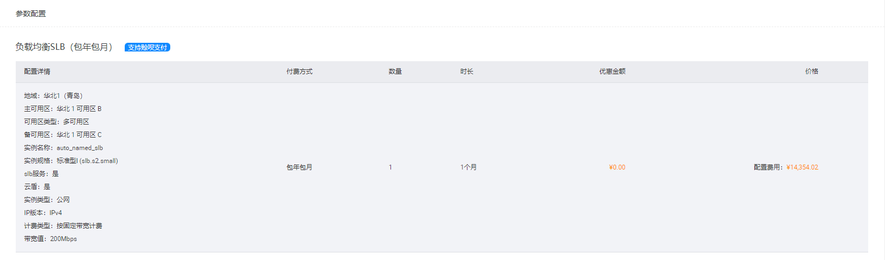
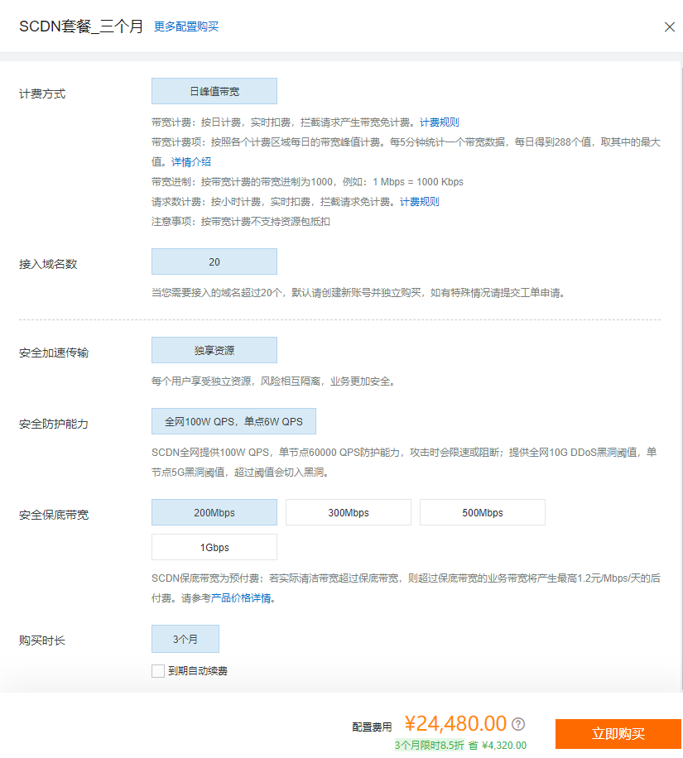
附1：阿里云-scdn价格
附2：阿里云-负载均衡价格

Slide 19
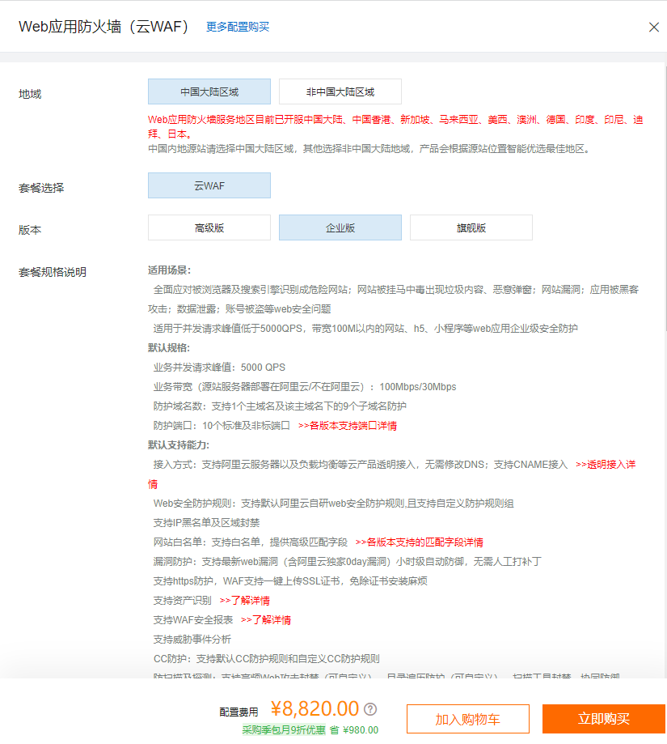
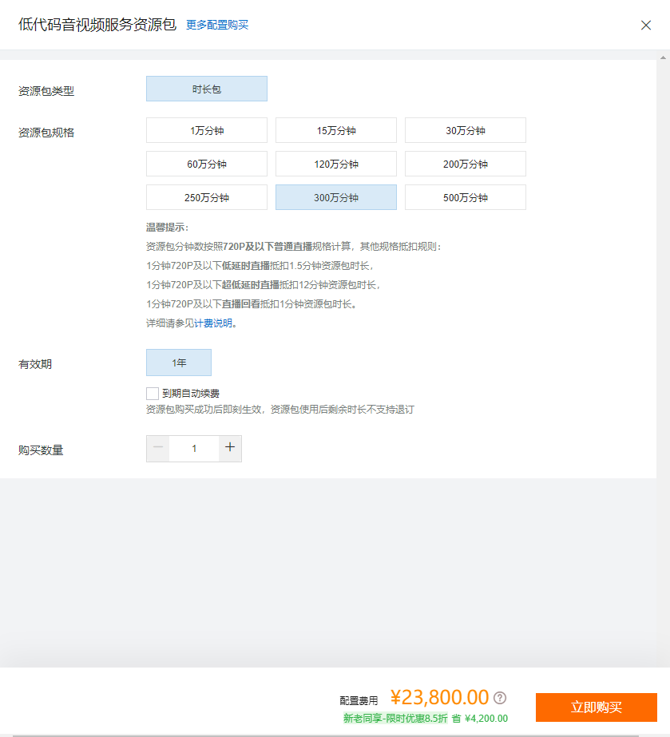
附3：阿里云-WAF价格
附4：阿里云音视-价格

Slide 20
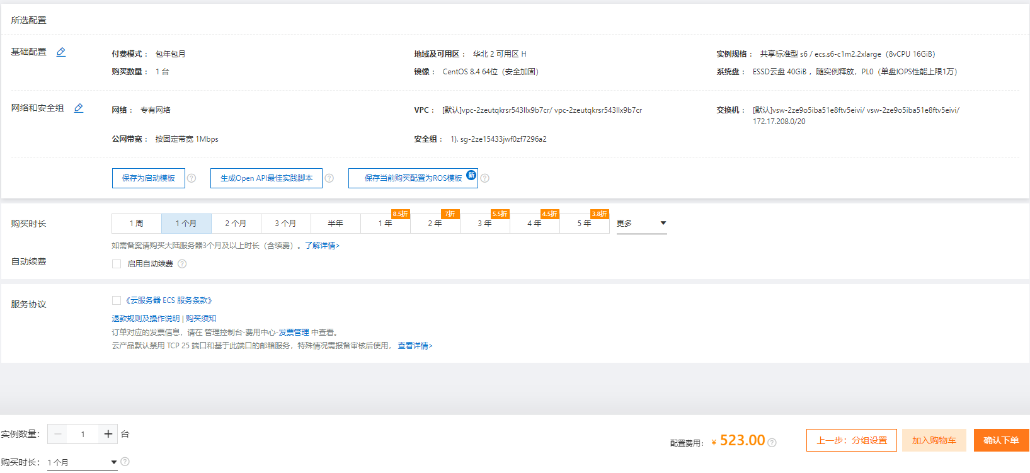
附5：web服务器（8核16G）

Slide 21
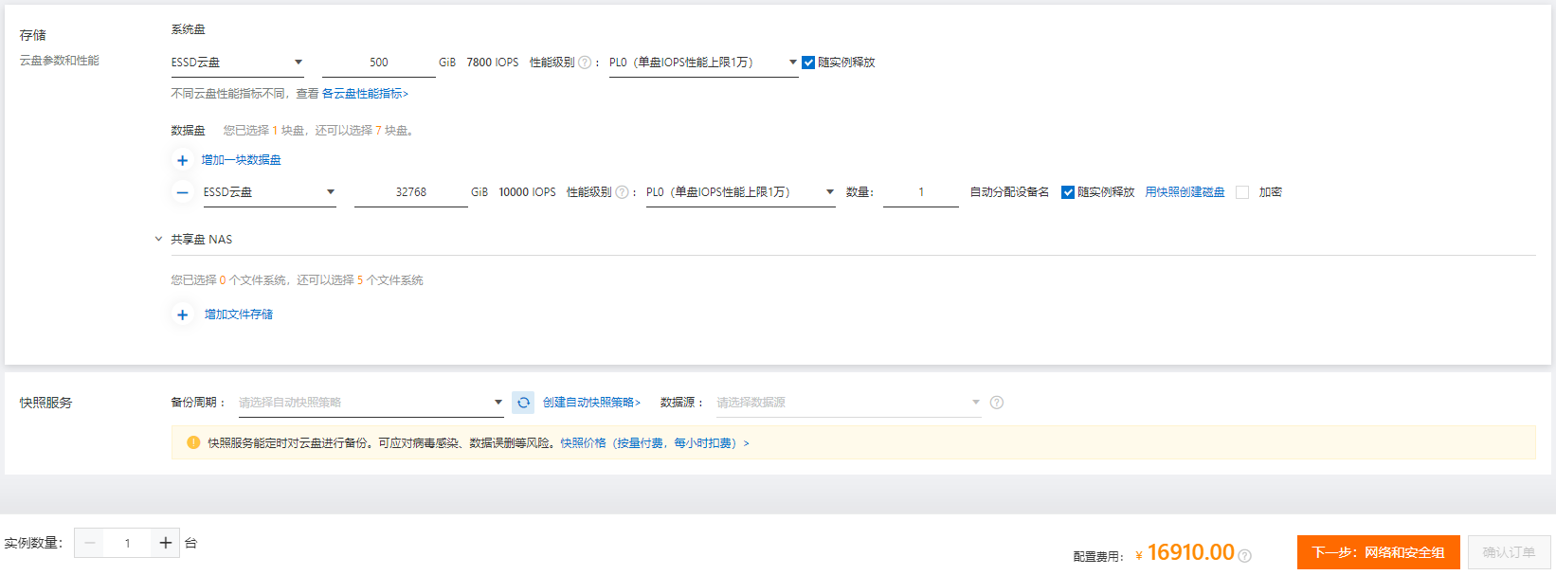
附6：静态服务器（8核16G，PL1硬盘）

Slide 22
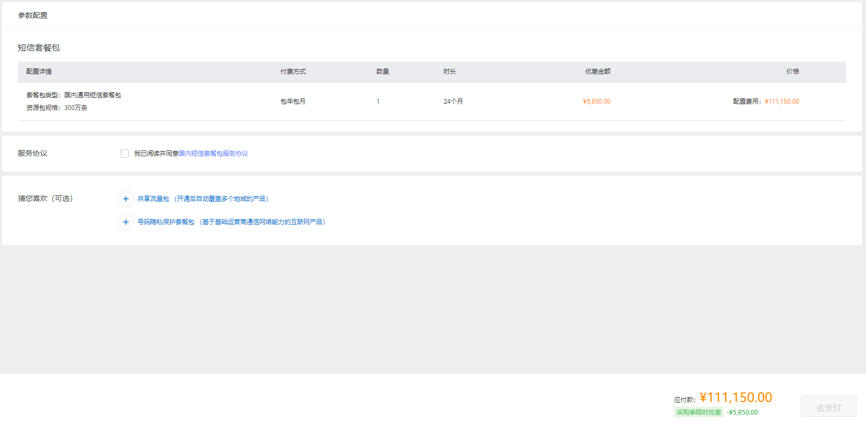
附7：阿里云短信服务套餐

